Slide 1
Analyse des données de systèmes éducatifs

Slide 2
Introduction : Analyse de l'Expansion Internationale d'Academy
Contexte du projet : Academy, une start-up spécialisée dans la formation en ligne, explore son expansion à l'international. Afin d’identifier les marchés les plus prometteurs pour l'éducation numérique, il est essentiel de comprendre les caractéristiques démographiques, économiques et sociales des pays cibles.
Objectif de l'analyse : L’objectif de cette analyse est d’évaluer si le jeu de données de la Banque mondiale est adapté pour répondre aux questions stratégiques d’Academy dans le cadre de son projet d’expansion internationale. Plus précisément, nous cherchons à déterminer si ces données permettent d’identifier des marchés prometteurs pour les services éducatifs en ligne.

Slide 3
Plan de la présentation
Présentation des fichiers
Nettoyage initial des données
  Vérification du jeu de données
  Réduction du jeu de données
Sélection des indicateurs et des années pertinentes
  Sélection des indicateurs
  Sélection des années
Nettoyage final des données
Imputation des données manquantes
Création de nouveaux indicateurs.
Analyse des corrélations.
Segmentation des pays par PIB.
Conclusion

Slide 4
Présentation des fichiers

Slide 5
Fichier contenant les informations sur les pays (EdStatsCountry.csv)
Ce fichier comporte 241 lignes et 32 colonnes.
Ce fichier contient des informations sur 241 pays.
Catégorie | Colonnes incluses | Description générale
Identification des pays | Country Code, Short Name, Long Name, Table Name | Codes et noms permettant d'identifier les pays sous différents formats.
Codes et classifications | 2-alpha code, WB-2 code, Region, Income Group | Codes ISO, région géographique, et classification selon le revenu.
Monnaie et commerce | Currency Unit, System of trade | Informations sur la monnaie nationale et le système de commerce utilisé.
Comptes nationaux | National accounts base year, National accounts reference year, SNA price valuation, System of National Accounts | Années et systèmes de référence utilisés pour les données économiques.
Groupes et catégories | Lending category, Other groups | Groupes spécifiques (ex. G20, OCDE) et catégories de prêts.
Enquêtes et recensements | Latest population census, Latest household survey, Latest agricultural census, Latest industrial data, Latest trade data, Latest water withdrawal data | Dates des dernières enquêtes et recensements nationaux.
Données économiques | PPP survey year, Alternative conversion factor, Balance of Payments Manual in use | Années et facteurs liés aux données économiques internationales.
Qualité et normes | IMF data dissemination standard, Vital registration complete, External debt Reporting status | Indicateurs sur la qualité et la conformité des données aux normes internationales.

Slide 6
Fichier contenant les informations sur les différents indicateurs étudiés (EdStatsSeries.csv)
Ce fichier comporte 3665 lignes et 21 colonnes.
Ce fichier contient des informations sur 3665 indicateurs.
Catégorie | Colonnes incluses | Description générale
Identification des indicateurs | Series Code, Indicator Name, Topic | Codes uniques, noms et thèmes généraux permettant d’identifier les indicateurs.
Descriptions des indicateurs | Short definition, Long definition | Définitions brèves et détaillées des indicateurs, expliquant ce qu’ils mesurent.
Unités et périodicité | Unit of measure, Periodicity, Base Period | Informations sur les unités de mesure, la fréquence des données et leur période de référence.
Méthodologies et agrégation | Aggregation method, Statistical concept and methodology | Méthodes utilisées pour regrouper les données et explications méthodologiques associées.
Sources et commentaires | Source, Notes from original source, General comments | Informations sur l’origine des données et commentaires supplémentaires provenant de la source originale.
Pertinence et liens associés | Development relevance, Related source links, Other web links, Related indicators | Pertinence des indicateurs pour le développement et références vers d’autres indicateurs ou ressources.
Licences et métadonnées | License Type, Other notes | Informations sur les licences de publication et remarques additionnelles.

Slide 7
Fichier EdStatsCountry-Series.csv
Ce fichier comporte 613 lignes et 4 colonnes.
Ce fichier détaille les origines ou les méthodologies utilisées pour calculer ou estimer les indicateurs.
Cela permet de déterminer quelles sources ont été utilisées pour quel pays et pour quelle série d'indicateurs.
Nom de la colonne | Traduction/Description
CountryCode | Code du pays : Code unique représentant le pays
SeriesCode | Code de série : Identifiant d'un indicateur
DESCRIPTION | Description : Détails ou explication sur la source ou la méthologie utilisée

Slide 8
Fichier EdStatsFootNote.csv
Ce fichier comporte 643638 lignes et 5 colonnes.
Ce fichier offre un aperçu des méthodes et ajustements statistiques appliqués pour garantir la qualité, la comparabilité et la fiabilité des données.
Nom de la colonne | Traduction/Description
CountryCode | Code du pays : Code unique représentant le pays.
SeriesCode | Code de série : Identifiant d'un indicateur.
Year | Année : Année de collecte des données
DESCRIPTION | Description : Détails des méthodes et ajustements statistiques

Slide 9
Fichier contenant les données
(EdStatsData.csv)
Ce fichier comporte 70 colonnes et 886930 lignes.
Ce fichier contient 3 665 indicateurs sur l'éducation dans le monde.
Le tableau comprend des données pour 242 entités, dont des pays, des régions géographiques et des classifications économiques. Parmi celles-ci, on trouve 25 régions et regroupements, tels que 'Europe & Central Asia', 'Sub-Saharan Africa', ou encore des catégories comme 'European Union".
Nom de la colonne | Description
Country Name | Nom du pays
Country Code | Code unique attibué au pays
Indicator Name | Nom de l'indicateur
Indicator Code | Code unique attribué à l'indicateur
Une colonne par année ou plus de 1970 à 2100 | Valeur de l'indicateur

Slide 10
Nettoyage initial des données

Slide 11
Vérification du jeu de données
Uniformisation des formats
Les codes des indicateurs ont été harmonisés pour assurer une cohérence à travers le jeu de données.
Vérification des doublons
Aucun doublon n’a été trouvé dans les fichiers, garantissant ainsi que chaque entrée est unique et fiable pour l’analyse.
Correction des types de données
Les données ont été vérifiées pour s’assurer que tous les formats sont corrects :
    Les valeurs numériques sont en nombre
    Les champs textuels sont correctement formatés

Slide 12
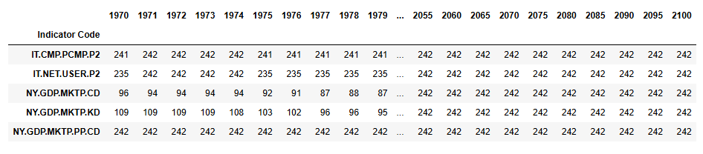
  Réduction du jeu de données
Pour faire un 1er nettoyage du jeu de données, j'ai cherché le nombre de valeurs manquantes pour chaque indicateur.
Ici on voit que le 1er indicateur est vide pour 241 pays sur 242 en 1970, 242 en 1971 etc.
=> Suppression des indicateurs avec plus de 30% de valeurs manquantes sur toutes les années. Il y en a 3324. Il nous reste donc 341 indicateurs à étudier.

Slide 13
Sélection des indicateurs

Slide 14
Démographie et infrastructures
Nom de l'Indicateur (Code) | Description | Intérêt pour Academy
Population, total (SP.POP.TOTL) | Total des habitants d'un pays. | La taille de la population peut indiquer le potentiel d'une base d'utilisateurs pour Academy.
Population of the official age for upper secondary education, both sexes (number) (SP.SEC.UTOT.IN) | Nombre de personnes dans l'âge officiel pour l'enseignement secondaire supérieur. | Partie de la population ciblée par les offres d'Académy.
Population of the official age for tertiary education, both sexes (number) (SP.TER.TOTL.IN) | Nombre de personnes dans l'âge officiel pour l'enseignement supérieur. | Partie de la population ciblée par les offres d'Académy.
Internet users (per 100 people) (IT.NET.USER.P2) | Proportion d'utilisateurs d'Internet dans la population. | Évalue l'accès à Internet, essentiel pour les ressources éducatives en ligne. Plus il y a d'utilisateurs d'Internet, plus il est probable qu'Academy puisse offrir des cours en ligne et atteindre son public cible efficacement.

Slide 15
Economie
Nom de l'Indicateur (Code) | Description | Intérêt pour Academy
GDP at market price (NY.GDP.MKTP.CD) | PIB aux prix du marché. Valeur totale de tous les biens et services produits dans un pays. | Aide à évaluer la santé économique et à identifier des marchés favorables pour des initiatives éducatives. Une économie en croissance pourrait être un bon indicateur pour développer des programmes éducatifs adaptés.
GDP per capita (current US$) (NY.GDP.PCAP.CD) | PIB par habitant. PIB divisé par la population totale. | Permet de comparer les niveaux de vie entre les pays. Cela aide à établir le niveau d'investissement possible par habitant dans l'éducation.
Unemployment, total (% of total labor force) (SL.UEM.TOTL.ZS) | Chômage total (% de la main-d'œuvre totale). | Indique les défis économiques, suggérant une demande potentielle pour des formations pour améliorer l'employabilité. Cela permet également d'adapter les programmes de formation pour répondre aux besoins du marché du travail.

Slide 16
Education
Nom de l'Indicateur (Code) | Description | Intérêt pour Academy
Total outbound internationally mobile tertiary students studying abroad, all countries, both sexes (number) (UIS.OE.56.40510) | Nombre d'étudiants mobiles internationaux. Nombre total d'étudiants tertiaires se déplaçant à l'étranger. | Révèle des tendances en matière d'éducation internationale, permettant des partenariats stratégiques. Cela peut également aider à cibler les pays d'origine des étudiants qui pourraient être intéressés par des cours en ligne.
Enrolment in upper secondary general, both sexes (number) (UIS.E.3.GPV) | Nombre d'élèves inscrits dans le secondaire général supérieur. | Mesurer cet indicateur permet à Academy d'évaluer l'accès à l'éducation et d'identifier les pays où l'intervention pourrait être nécessaire pour améliorer les taux de scolarisation, en développant des programmes adaptés.

Slide 17
Sélection des années
Objectif : Analyser l'évolution des indicateurs économiques et éducatifs sur plusieurs années.
Bénéfices :
Comprendre les impacts des politiques, tendances démographiques et évolutions technologiques.
Identifier les besoins futurs en éducation et les opportunités pour les services d'enseignement en ligne.
Formuler des recommandations pour guider l'expansion internationale.

Slide 18
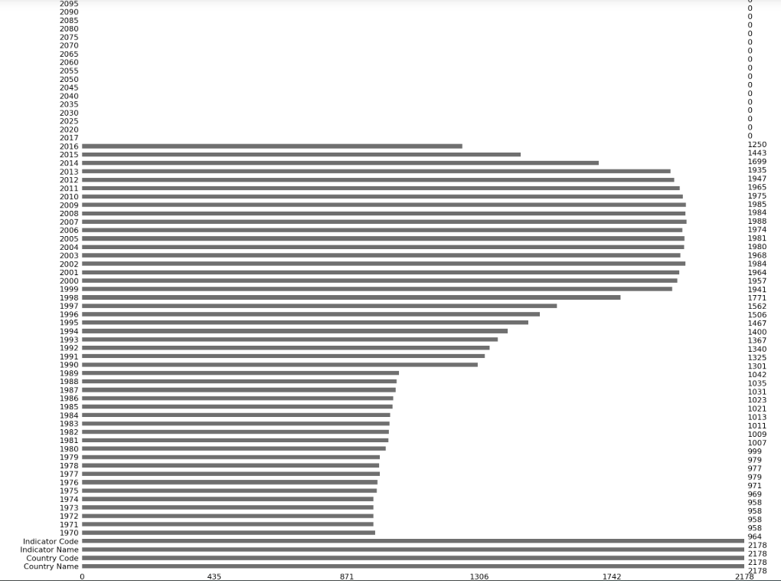
Sélection des années
Visualisation des données manquantes
Années retenues: de 1999 à 2013

Slide 19
Nettoyage final des données

Slide 20
Identification et gestion des données incohérentes
Problème détecté :
Certaines valeurs de notre tableau de données sont incohérentes :
Le nombre d'inscriptions au secondaire supérieur dépasse la population en âge d'étudier pour ce niveau.
Méthodologie :
Nous avons filtré les données pour identifier ces cas aberrants.
Résultat : 34 lignes contenant des incohérences ont été trouvées.
Solution appliquée :
Ces valeurs incohérentes ont été remplacées par NaN (valeurs manquantes) afin de ne pas biaiser l’analyse.
Impact :
Permet d'améliorer la qualité et la fiabilité des résultats de l'étude.

Slide 21
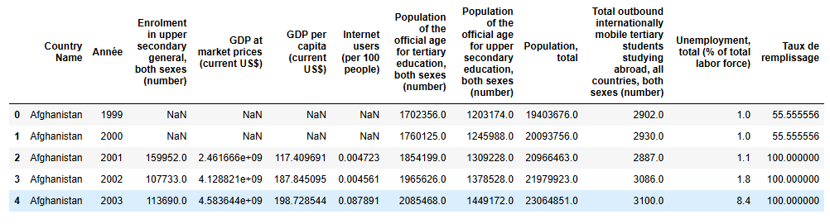
Calcul du taux de remplissage par pays et année
Ici on voit que pour l'année 1999 l'Afghanistan est complété à 55,56%. (5 indicateurs complétés sur les 9 retenus). En 2001, il est complet à 100%.
=> Suppression des pays qui ne dépassent jamais 70% de remplissage (jamais plus de 6 indicateurs complétes) .
=> 23 pays supprimés.

Slide 22
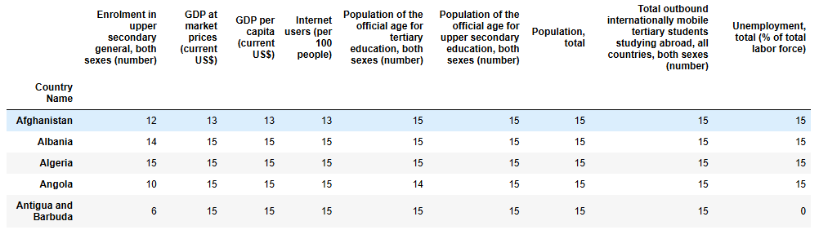
Calcul du taux de remplissage par indicateur et pays
Ici on voit que l'Afghanistan renseigne 12 valeurs (sur les 15 années) pour le 1er indicateur. L'Angola en revanche renseigne 10 valeurs (sur les 15 années) pour ce même indicateur.
=> Suppression des pays qui ont au moins un indicateur sur lequel il manque 5 valeurs ou plus sur les 15 requises, ce qui équivaut à un taux de valeurs manquantes de plus de 33%.
=> 51 pays supprimés.

Slide 23
Imputation des données manquantes

Slide 24
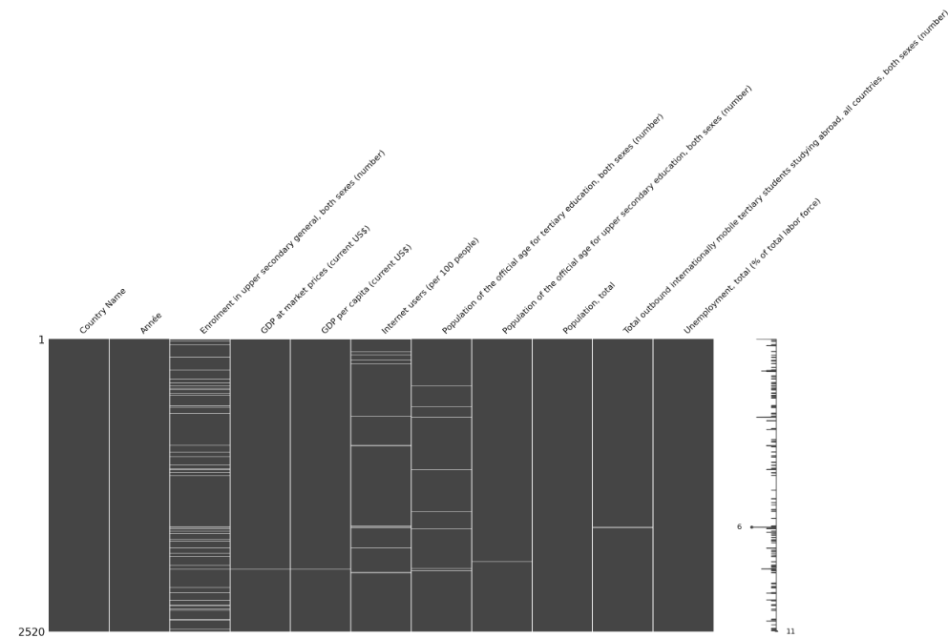
Visualisation des données manquantes

Slide 25
Imputation des données manquantes
Indicateur | Nombre de valeurs manquantes | Nombre de valeurs imputées | Nombre de valeurs manquantes restant
Population totale | 2(0,1%) | 2 | 0
Population en âge pour le secondaire supérieur | 6(0,2%) | 3 | 3(0,1%)
Population en âge pour le supérieur | 36(1,4%) | 36 | 0
Utilisateurs d'internet | 39(1,5%) | 29 | 10
PIB | 8(0,3%) | 8 | 0
PIB par habitant | 8(0,3%) | 8 | 0
Taux de chômage | 0 | 0 | 0
Nombre d'étudiants mobiles | 5(0,2%) | 0 | 5(0,2%)
Nombre de personnes inscrites dans le secondaire supérieur général | 156 (6%) | 131 | 25(1%)

Slide 26
Imputation des données manquantes
Méthodes d'imputation utilisées :
  Interpolation linéaire : Remplacement des valeurs manquantes par une estimation basée sur les valeurs adjacentes (linéairement).
  Remplacement par la dernière ou la prochaine valeur disponible : Lorsque cela était pertinent, la valeur manquante a été remplacée par la valeur la plus proche connue avant ou après.
Cas particuliers – Non-remplacement des données manquantes :
  Pays avec plus de deux valeurs manquantes consécutives au début ou à la fin de leur série de données.
  Raison : Remplacer ces valeurs pourrait introduire des incohérences et fausser l'analyse.
  Principe : Préférer laisser les données manquantes et être transparent, plutôt que d'introduire des informations erronées.
Vérification post-imputation :
Une fois l’imputation effectuée, j'ai vérifié que le processus n'avait pas généré de nouvelles anomalies.

Slide 27
Création de nouveaux indicateurs
1er Indicateur: Population cible (nombre) = Population en âge pour les études secondaires supérieures + Population en âge pour les études supérieures.
En créant cet indicateur, nous pouvons plus facilement identifier quels pays ont une population suffisamment grande et éligible pour les formations proposées.
2ème indicateur: Pourcentage de personnes en âge pour les études secondaires supérieures inscrites dans les études générales.
Ce pourcentage montre combien de jeunes en âge d'aller au lycée sont effectivement inscrits en général.
Il mesure l'accès à l'éducation secondaire supérieure général et permet d'identifier les pays où l'engagement éducatif est fort, indiquant un potentiel pour des solutions en ligne.

Slide 28
Analyse des corrélations
Objectif : Examiner les relations entre différentes variables, telles que la population totale et la population cible.
Bénéfices :
Identifier des tendances et des facteurs influençant l'éducation et l'économie.
Mieux comprendre l'impact des variables clés pour ajuster la stratégie d'expansion internationale.

Slide 29
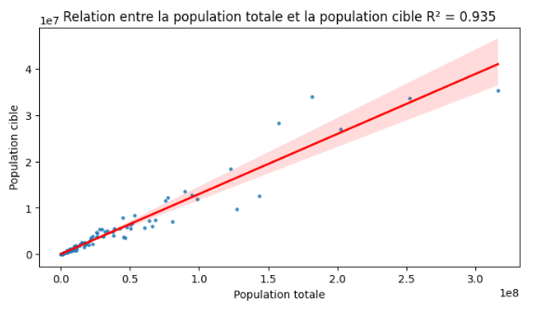
Analyse de la Corrélation Démographique
Conclusion :
Nous avons observé une corrélation positive entre la population totale et la population cible. Les pays avec une grande population totale ont généralement aussi une population cible importante, en âge de suivre des études supérieures.
Cela met en évidence l'importance de la taille de la population pour évaluer le potentiel de marché dans le secteur de l'éducation.

Slide 30
Segmentation des pays par PIB
Groupe | PIB
Pib élevé | Plus de 132,12 milliards
Pib dans la moyenne supérieure | 20,06 milliards à 132,12 milliards
Pib dans la moyenne inférieur | 6,77 milliards à 20,06 milliards
Pib faible | 1,97 milliard à 6,77 milliards
Pib très faible | Jusqu'à 1,97 milliard
Cette segmentation permet d’analyser les pays selon leur potentiel économique pour l'expansion internationale de l’entreprise. Elle aide à identifier les marchés les plus prometteurs en fonction du niveau de développement économique et du potentiel d'investissement dans l'éducation en ligne.
Exception : La Chine et l'Inde sont analysées séparément.

Slide 31
Isolation de la Chine et de l'Inde dans l'analyse
Pourquoi isoler la Chine et l'Inde ?
Populations exceptionnellement élevées : La Chine et l'Inde ont des populations bien plus importantes que celles des autres pays du groupe. Leur taille démographique influence fortement les résultats globaux.
Impact sur l'analyse globale : L'inclusion de ces deux pays dans l'analyse générale pourrait fausser les résultats, distordre les tendances observées et masquer les particularités des autres pays.
Avantages de l'analyse séparée :
Comprendre les dynamiques spécifiques : Permet d'examiner les spécificités de ces deux pays sans que leurs tailles démographiques n'impactent trop les conclusions générales.
Garantir des résultats équilibrés : En les isolant, on s'assure que les résultats sont plus représentatifs des pays de taille moyenne et plus petits, permettant des comparaisons plus justes entre les groupes.

Slide 32
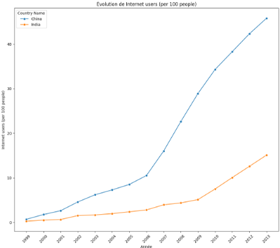
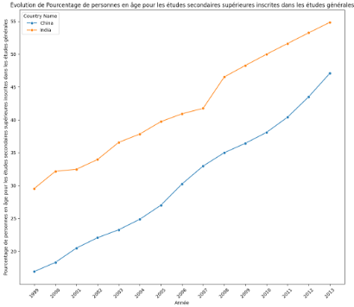
Chine et Inde : Deux géants aux potentiels éducatifs distincts
Population cible : Très grande, offrant un fort potentiel pour l’éducation en ligne.
Taux d'inscription secondaire : Chine (47%) et Inde (54,83%). Un défi pour l'accès à l'éducation en Chine, mais une base solide en Inde.
Utilisateurs d'Internet : Chine (45,8%) et Inde (15,1%). Les deux pays nécessitent des investissements pour améliorer l'accès aux formations en ligne.
Conclusion : Les deux pays présentent une dynamique favorable avec leur croissance démographique et économique. Cependant, des efforts restent nécessaires pour renforcer l’infrastructure et améliorer l'accès à l'éducation secondaire et numérique.

Slide 33
Ce que nous cherchons
Ce que nous cherchons :
Population cible : Des pays avec une forte population en âge d’étudier dans le supérieur et le secondaire supérieur, ce qui montre un grand potentiel pour l’éducation supérieure.
% Internet : Des pays avec des taux élevés d’utilisateurs d’Internet (indicateur clé pour l’accès aux solutions éducatives numériques).
PIB par habitant (indicateur de niveau de vie) : Un PIB par habitant plus élevé peut signifier que les habitants ont plus de pouvoir d'achat, ce qui est essentiel pour une offre de formation payante.
Taux de chômage : Un taux de chômage élevé pourrait indiquer une demande pour des formations destinées à améliorer les compétences et l'employabilité des individus.
Nombre d'étudiants mobiles à l'étranger : Ce critère pourrait indiquer l'intérêt pour des études à l'étranger, ce qui est un bon indicateur de l'ouverture d'esprit et de la volonté d'investir dans l'éducation supérieure. Cela peut aussi refléter un manque de formations supérieur sur le territoire.
Taux d'inscription dans les études secondaires supérieures : Cela pourrait indiquer le niveau de scolarisation dans un pays, ce qui peut influencer le type de formation à proposer.

Slide 34
Synthèse des pays sélectionnés
(Groupe PIB élevé)
Pays | Population cible | Internet (%) | Pib/Hab (usb) | Chômage (%) | Etudiants mobiles | Taux d'inscription (%)
Etats-Unis | 35 334 551 | 71.4 | 52 787 | 7.4 | 60 292 | 90,7
Japon | 9 783 118 | 88.22 | 40 454 | 4 | 32 332 | 78,9
Allemagne | 7 025 091 | 84.17 | 46 530 | 5.2 | 119123 | 54,7
Royaume-Uni | 7 280 534 | 89.84 | 42 724 | 7.5 | 27 377 | 75
Corée du sud | 5 536 508 | 84.77 | 25 890 | 3.1 | 116 942 | 77.13
Pays sélectionnés : États-Unis, Japon, Allemagne, Royaume-Uni, Corée du Sud
Points communs :
  Forte population cible.
  Utilisation élevée d'Internet (entre 71% et 90%).
  PIB par habitant élevé, allant de 25 890 USD (Corée du Sud) à 52 787 USD (États-Unis).
  Intérêt marqué pour l’éducation, avec de hauts taux d’inscription et une forte mobilité étudiante internationale.
Conclusion : Ces pays représentent des marchés matures pour des formations en ligne payantes, adaptés aux compétences avancées.

Slide 35
Synthèse des pays sélectionnés
(Groupe PIB moyen supérieur)
Pays | Population cible | Internet (%) | Pib/Hab (usb) | Chômage (%) | Etudiants mobiles | Taux d'inscription (%)
Chili | 2.46 millions | 58 | 15 941 | 5.9 | 8 937 | 68.39
Malaisie | 5.37 millions | 57.06 | 10 882 | 3.1 | 56 260 | 43.75
Pays sélectionnés : Chili, Malaisie
Points communs :
  PIB par habitant modéré (10 882 à 15 941 USD).
  Utilisation d’Internet moyenne (entre 57% et 58%).
  Mobilité étudiante internationale intéressante (8 937 pour le Chili et 56 260 pour la Malaisie).
  Stabilité économique (taux de chômage bas).
Conclusion : Ces marchés en croissance offrent des opportunités pour des formations en ligne, surtout dans les domaines techniques ou éducatifs en expansion.

Slide 36
Synthèse des pays sélectionnés
(Groupe PIB moyen inférieur)
Pays | Population cible | Internet (%) | Pib/Hab (usb) | Chômage (%) | Etudiants mobiles | Taux d'inscription (%)
Kazhkstan | 2.07 millions | 63 | 13 890 | 5.2 | 48 875 | 59.22
Pays sélectionné : Kazakhstan
Caractéristiques principales :
  PIB par habitant correcte.
  Utilisation d’Internet élevé.
  Taux d’inscription dans les études secondaires relativement bon, mais une forte population mobile étudiante.
Conclusion: Le Kazakhstan représente un marché émergent où l’éducation en ligne peut jouer un rôle clé pour accompagner le développement économique, notamment en proposant des formations adaptées à la reconversion professionnelle ou favorisant la mobilité internationale.

Slide 37
Synthèse des pays sélectionnés
(Groupe PIB faible)
Pays | Population cible | Internet (%) | Pib/Hab (usb) | Chômage (%) | Etudiants mobiles | Taux d'inscription (%)
Azerbaïdjan | 1.17 million | 73 | 7 875 | 5 | 22 007 | 64.42
Pays sélectionnés : Azerbaïdjan
Caractéristiques principales :
  PIB par habitant de 7 875 USD.
  Taux d’utilisation d’Internet élevé (73%).
  Mobilité étudiante significative (22 007).
  Bon taux d’inscription dans l’enseignement secondaire (64.42%).
Conclusion : Un marché stable avec un fort potentiel pour des formations abordables, axées sur l’accès à des opportunités internationales.

Slide 38
Synthèse des pays sélectionnés
(Groupe PIB très faible)
Dans ce groupe il n'y a aucun pays qui corresponde à notre recherche. En effet, les taux d'utilisation d'internet sont beaucoup trop bas pour l'instant. Le Montenegro qui se démarque du groupe à ce niveau à une population cible bien trop faible.

Slide 39
Conclusion et recommandations
Un outil stratégique :
Le jeu de données de la Banque mondiale s'est révélé pertinent pour guider les choix stratégiques d'Academy.
Points forts :
Identification des pays avec un fort potentiel pour l’éducation en ligne.
Analyse des facteurs clés comme la population, l’économie, et les tendances éducatives.
Limites à noter :
Données parfois incomplètes ou datées, mais ajustées pour garantir une analyse fiable.
En résumé :
Ces analyses offrent une base solide pour définir des stratégies d’expansion ciblées et adaptées aux besoins des différents marchés.

